Slide 1
Створення Mockup до User Story
Виконав студент групи ПІ-13-1
Кудярський Ігор

Slide 2
Завдання:
User Story: Як студент, я хочу задавати колір конкретної віддільної пари, значить відмітити собі певну конкретну подію.
Згідно вибраної мною User Story необхідно створити Mockup, що наочно у графічному представленні відображатиме функціональні можливості проекту(відображення розкладу для студентів ІФНТУНГ) на ПК, телефоні та планшеті.

Slide 3
Опис User Story:
У проекті “Відображення розкладу для студентів ІФНТУНГ” має бути реалізована можливість задавати колір для кожної окремо взятої пари, що дозволить вказувати пріоритет, степінь важливості пар, відмітити пару для якої створена певна нотатка(note) або покращити візуальне сприйняття розкладу. Дана функціональність є другорядною, тому має бути реалізована лаконічно без значної затрати ресурсів, а її використання є необов’язковим.

Slide 4
Опис графічного інтерфейсу користувача(GUI)
Щоб потрапити на сторінку з розкладом користувач повинен увійти в систему через додаток чи веб-сайт та вибрати необхідну йому групу. Після підтвердження вибору групи користувач автоматично перенаправлятиметься на сторінку з розкладом, де отримає можливість скористатись функціоналом описаним в даній User Story.

Slide 5
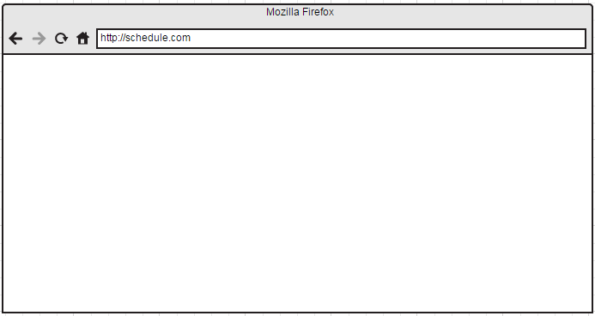
Створення GUI для ПК
Для початку необхідно сформувати вікно в браузері(наприклад Mozilla Firefox), в якому будуть відображатися всі графічні елементи системи.

Slide 6
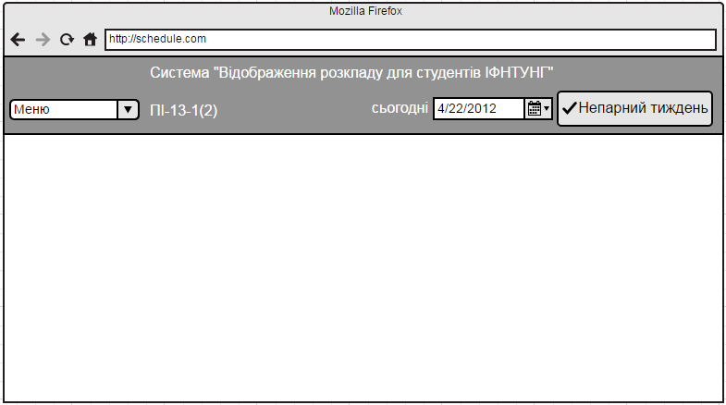
Створення верхньої панелі інструментів
Додамо верхню навігаційну панель інструментів, та кнопки до неї, щоб
отримати можливість здійснювати необхідні функції або переходи
на інші сторінки.
Кнопки: 1. Кнопка-індикатор парності тижня: відображає парним
чи непарним є поточний тиждень та при натисканні перемикає його.
Меню: 1. Випадне
меню містить такі пункти
як Налаштування та Розклад,
що дозволяють здійснювати
конфігурацію системи,
налаштування GUI та змінювати
розклад для певної групи.
Календар дозволяє вибрати
дату та згенерувати для неї
розклад.
Індикатор поточної групи
Користувача та Назви системи.

Slide 7
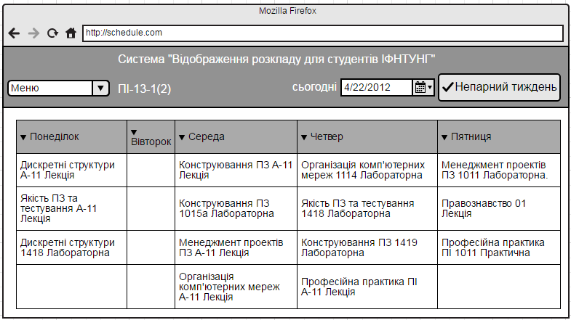
Створення таблиці Розклад
Додамо таблицю Розклад, яка містить тестові дані, а саме 5 колонок для кожного дня робочого тижня та по 3-4 пари для кожного дня. Даний розклад існує і використовується на практиці.

Slide 8
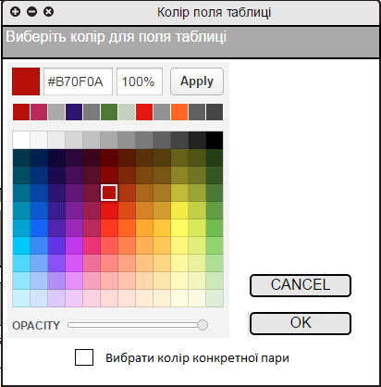
Створення діалогового вікна Колір поля таблиці
При натисканні користувачем на якусь із
пар в розкладі, програма відкриватиме діалогове
вікно Колір поля таблиці, в
якому пропонуватиметься
обрати колір, яким ця пара
відображатиметься в розкладі.
Кнопки OK та CANCEL
дозволяють
зберегти чи відмінити зміни.

Slide 9
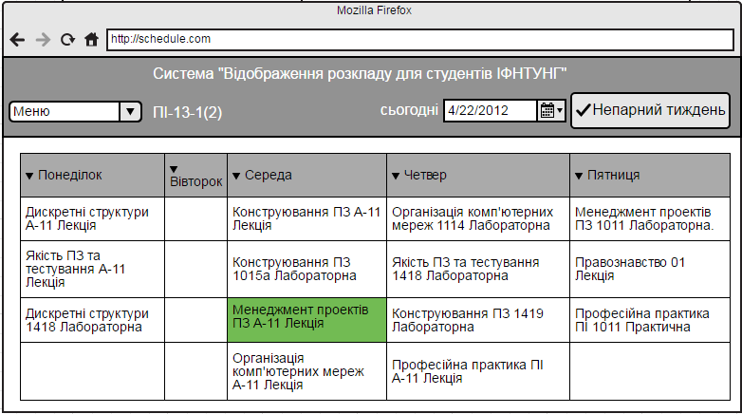
Підтвердження змін
Підтвердимо зміну кольору поля таблиці Розклад, натиснувши кнопку ОК. Тепер третя пара в середу 4/22/2012 буде відмічена зеленим кольором. Варто звернути увагу на те, що ця відмітка збережеться тільки для пари цього тижня і не зберігатиметься для наступних тижнів.

Slide 10
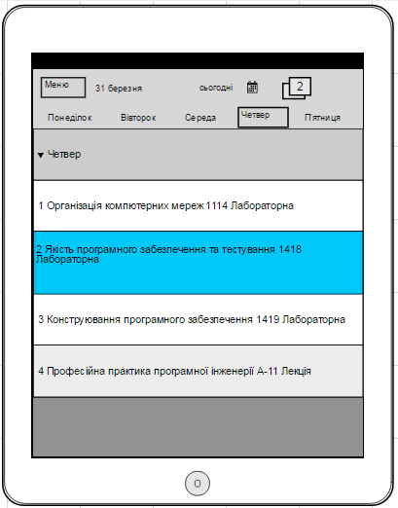
Перенесення інтерфейсу на планшет
Переносимо раніше створений інтерфейс на планшетний ПК, враховуючи специфіку платформи, зміну діагоналі екрану та методу введення.
Для планшету ми додаємо новий елемент інтерфейсу, список з вибором дня тижня і прикріплюємо його на верхню навігаційну панель. Поточний день виділятиметься рамкою на панелі та ставатиме назвою таблиці з розкладом.
Підтвердимо зміну кольору поля таблиці Розклад, натиснувши кнопку ОК.

Slide 11
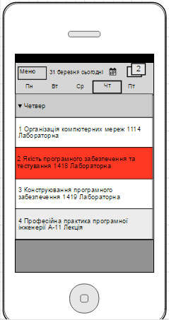
Перенесення інтерфейсу на телефон
Схожим чином проектуємо інтерфейс і для телефону.

Slide 12
Переносимо вікно вибору кольору на мобільні платформи
Змінюємо компонування діалогового вікна вибору кольору пари таким чином, щоб ним було зручно користуватися як на мобільних телефонах, так і на планшетах.

Slide 13
Висновки:
За допомогою середовища проектування графічних інтерфейсів Moqups я створив Mockup інтерфейсу для системи “Відображення розкладу для студентів ІФНТУНГ” орієнтованих на три платформи: персональні комп’ютери, мобільні планшети та телефони. Згідно вибраної мною User Story я створив інтерфейс орієнтуючись на реалізацію можливості виділення конкретної пари певним кольором.

Slide 14
Дякую всім за увагу ☺ !
Сподіваюсь вам сподобалось !

